Slide 1
antigone
Anouilh

Slide 2
Anouilh
Jean Anouilh,
Né le 23 juin 1910 à Bordeaux et mort le 3 octobre 1987 à Lausanne
Ecrivain français, auteur de nombreuses pièces de théâtre, dont la plus célèbre est Antigone, relecture moderne de la pièce de Sophocle.
Père tailleur, mère musicienne et professeure de piano.
Οbtention du baccalauréat, entame des études de droit, à Paris, qu'il interrompt au bout de dix-huit mois.
Secrétaire de Louis Jouvet au Théâtre des Champs-Élysées.

Slide 3
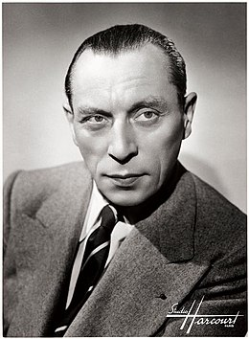

Slide 4
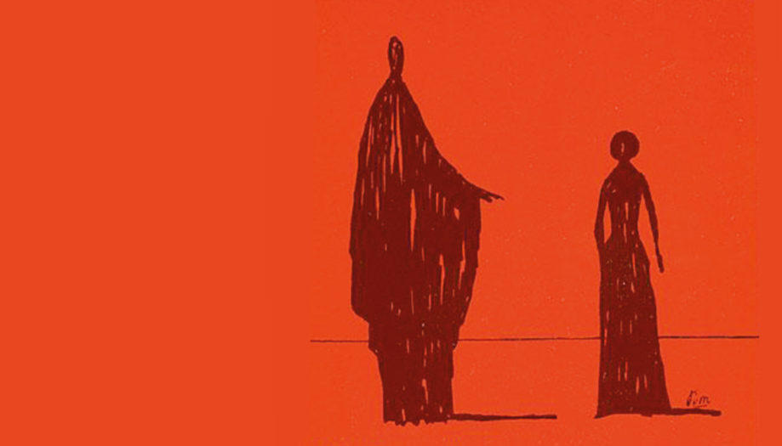
«L'Antigone de Sophocle, lue et relue, et que je connaissais par cœur depuis toujours, a été un choc soudain pour moi pendant la guerre, le jour des petites affiches rouges. Je l'ai réécrite à ma façon, avec la résonance de la tragédie que nous étions alors en train de vivre. »
Comme Esope a inspiré des fables à Jean de La Fontaine, Sophocle, l'un des grands dramaturges grecs, offre à Jean Anouilh, l'idée d'une réécriture de sa tragédie : Antigone. La pièce du dramaturge moderne est cependant replacée dans le contexte de la Résistance à l'ennemi nazi pendant la 2e Guerre mondiale. Cocteau et Brecht ont entre autres écrit eux aussi leur version d'Antigone.
La lutte des hommes contre les dieux et le destin ► l'individu qui se dresse contre des forces qui le dépassent une œuvre vouée à la dictature

Slide 5
Cadre historique
Transposée dans le cadre de la période de la 2e Guerre mondiale, la jeune fille, Antigone, représente la Résistance à l'obéissance, incarnée par le roi, Créon.
Antigone est une pièce des années noires, lorsque la France connaît la défaite face aux armées nazies et tombe sous l'Occupation. C'est à un acte de résistance qu'Anouilh doit l'idée de travailler sur le personnage d'Antigone. En août 1942, un jeune résistant, Paul Collette, tire sur un groupe de dirigeants collaborationnistes, il blesse notamment Pierre Laval. Le jeune homme n'appartient à aucun réseau de résistance, à aucun mouvement politique ; son geste est isolé. La gratuité de son action, son caractère à la fois héroïque et peu utile (Laval est juste blessé) frappent Anouilh, pour qui un tel geste est l’expression même du tragique. Traditionnellement on rapproche la naissance de la pièce d’Anouilh à l’épisode célèbre de l’affiche rouge.
Pour Anouilh, Antigone évoque la résistance d'un individu face à l'État. Il traduit la pièce de Sophocle, la retravaille et en donne une version toute personnelle et contemporaine. La nouvelle Antigone est donc issue d'une union anachronique, celle d'un texte vieux de 2400 ans et d'un événement contemporain.

Slide 6
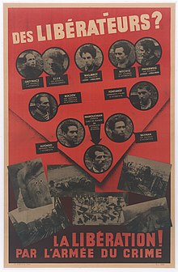
Les affiches rouges
L’Affiche rouge est une affiche de propagande allemande placardée massivement en France sous l'Occupation, dans le contexte de la condamnation à mort de 23 membres des Francs-Tireurs et Partisans – Main-d'Œuvre Immigrée (FTP-MOI), résistants de la région parisienne, suivie de leur exécution, le 21 février 1944.
La mise en page marque une volonté d'assimiler ces dix résistants à des terroristes : la couleur rouge et le triangle formé par les portraits apportent de l'agressivité ; les six photos en bas, pointées par le triangle, soulignent leurs aspects criminels.
L’ histoire de l’ affiche rouge
https://www.youtube.com/watch?v=m6kg3taHyyk&ab_channel=GrandPalais

Slide 7
Le régime de Vichy et la collaboration
https://www.youtube.com/watch?v=mVVEhp2e3yw&t=9s&ab_channel=HistoireG%C3%A9ographie
https://www.youtube.com/watch?v=NtOwBtNcSwI&ab_channel=LaClassed%27Histoire

